Slide 1

برنامج إدارة قواعد البيانات
الجداول - الجزء الثاني -

Slide 2
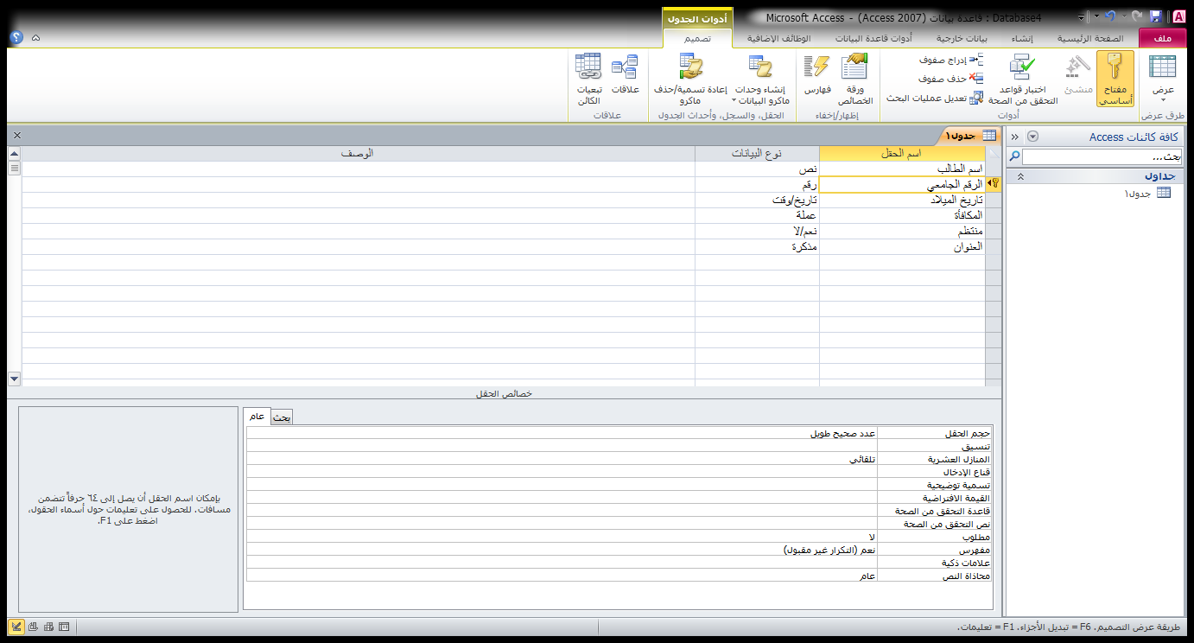
تعيين المفتاح الأساسي لجدول في عرض التصميم :
1. تظليل اسم الحقل
2. الضغط على رمز المفتاح في شريط الادوات

Slide 3
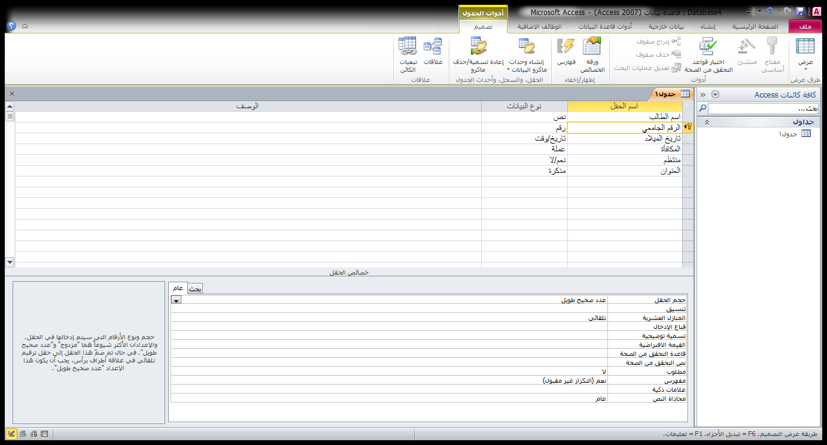
خصائص الحقل :
يمكن فرض الشروط التي تريدها على اي حقل من حقول الجدول .

Slide 4
خصائص الحقل
الخاصية | الغرض منها
حجم الحقل | يظهر مع البيانات النصية والرقمية فقط لتحديد طولها.
تنسيق | تحديد طريقة ظهور البيانات هل هي رقم , نص , عملة , تاريخ ...
قناع الإدخال | يسمح باختيار نموذج جاهز لتظهر بيانات الحقل مطابقة له.
قيمة الافتراضية | قيمة افتراضية مع كل سجل جديد، يمكن قبولها أو استبدالها بقيمة أخرى.
قاعدة التحقق من الصحة | تعبير لتحديد القيم التي يمكن إدخالها، هذا التعبير يختبر البيانات المدخلة على أنها موافقة لشرط معين، وتمنع إدخال البيانات غير الموافقة للشرط.
نص التحقق من الصحة | رسالة تظهر عند إدخال قيمة غير مسموح بها تخالف شرط قاعدة التحقق من الصحة.
قيمة مطلوبة | هل مطلوب إدخال قيمة لهذا الحقل أم لا.
مفهرس | يقوم بتدقيق البيانات المدخلة مع إمكانية عدم تكرارها على نفس الحقل وتساعد في تسريع عملية البحث عن البيانات .

Slide 5
ربط الجداول :
المقصود بربط الجداول هو إنشاء علاقة ارتباط دائمة بين جدولين أو أكثر , يكون من نتيجتهما استخراج بيانات من كلا الجدولين و إظهارهما في النماذج أو التقارير أو الاستعلامات .
قبل الربط لابد من تأسيس علاقة ارتباط – Relationship
شروط إنشاء العلاقة بين جدولين :
أن يكون كلا الجدولين مخزن في نفس قاعدة البيانات .
يجب أن يشتمل كلا الجدولين على حقل متماثل في البيانات .
أن يشتمل أحد الجدولين على مفتاح رئيسي .

Slide 6
أنواع علاقات الارتباط :
يوجد ثلاثة أنواع للعلاقات في أكسيس :
علاقة رأس برأس « One – To – One ».
علاقة رأس بأطراف «One –To – Many ».
علاقة اطراف بأطراف « Many – To – Many » .
1
1
1
∞
∞
∞

Slide 7
جدول الطالب
رقم الهاتف | العنوان | تاريخ الميلاد | انتظام | المكأفأة | المستوى | التخصص | الاسم | الرقم الجامعي
12321 | الدمام | 1980/1/1 | نعم | 1000 | 1 | محاسبة | علي الناصر | 433001
12414 | الدمام | 1980/4/5 | نعم | 1000 | 2 | حاسب | محمد العلي | 433002
12414 | الدمام | 1981/8/1 | نعم | 1000 | 1 | محاسبة | عبدالرحمن حسن | 433003
الدرجة | المستوى | رقم المقرر | الرقم الجامعي
100 | 1 | 1102 | 433003
99 | 1 | 1103 | 433003
95 | 1 | 1104 | 433003
جدول الطالب الفصلي

Slide 8
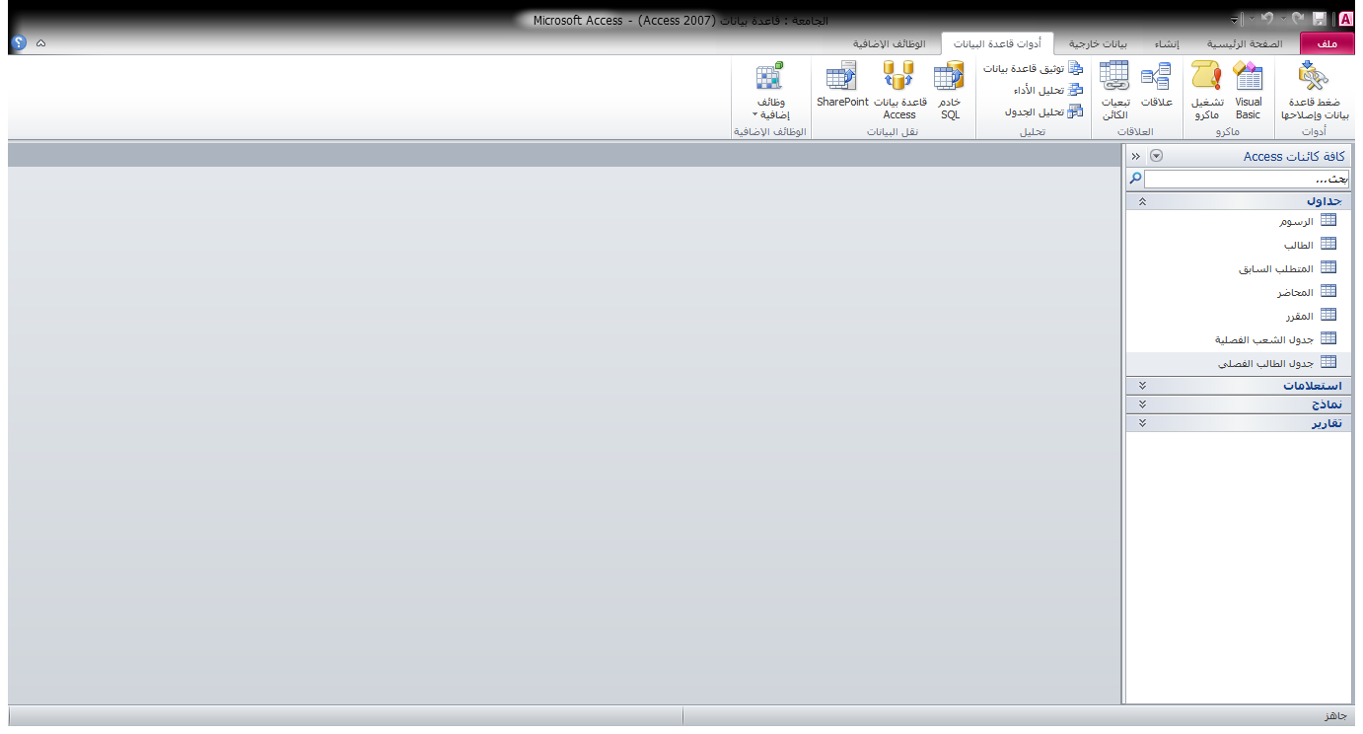
لربط الجداول بعلاقات :
من أدوات قاعدة بيانات اختار
علاقات
إظهار الجداول
سحب الحقل المطلوب للربط و وضعه على الحقل المطابق .

Slide 9
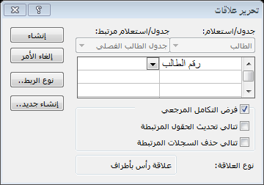
انشاء علاقة رأس بأطراف :

Slide 10
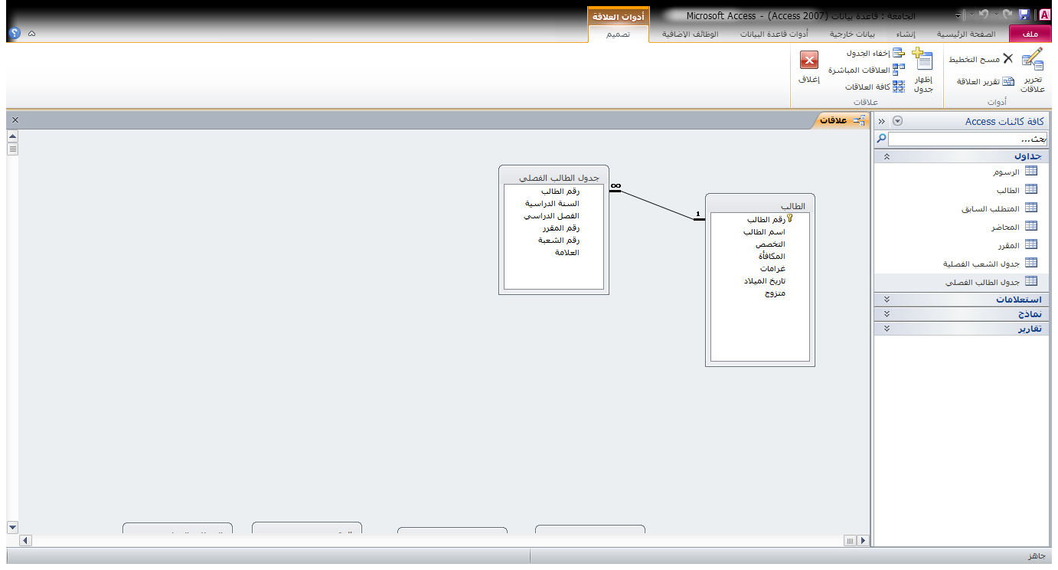

Slide 11
Access sheet 2 تطبيق عملي

